Slide 1
Pengenalan Dashboard Mashzone

Slide 2
1. INTRODUCTION

Slide 3
BPM
Engineering - Pembuatan MTO
PMS
Objek & Jadwal
Google Docs
Data Feed
Dashboard
PIC & Detail Waktu
Progress
Dokumen
Timesheet
WDMS
Web Form

Slide 4
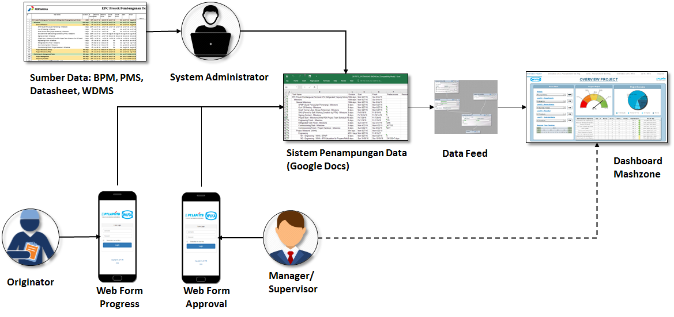

Slide 5
2. PENDAHULUAN DASHBOARD MASHZONE

Slide 6
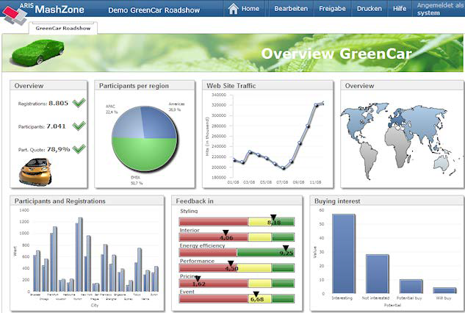
DASHBOARD
Dashboard merupakan aplikasi interaktif yang mengumpulkan data dari berbagai sumber data, menggabungkannya, dan memvisualisasikannya.
Contoh:

Slide 7
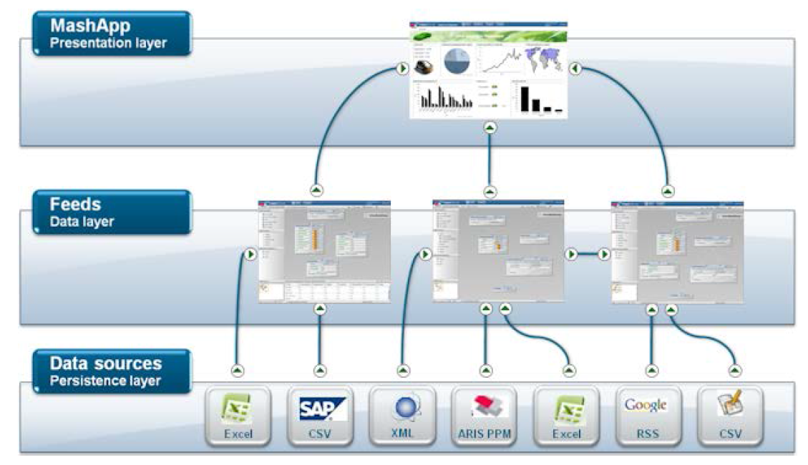
MASHZONE
MashZone adalah aplikasi berbasis browser yang memungkinkan Anda menganalisis dan memvisualisasikan data dari berbagai sumber data.

Slide 8
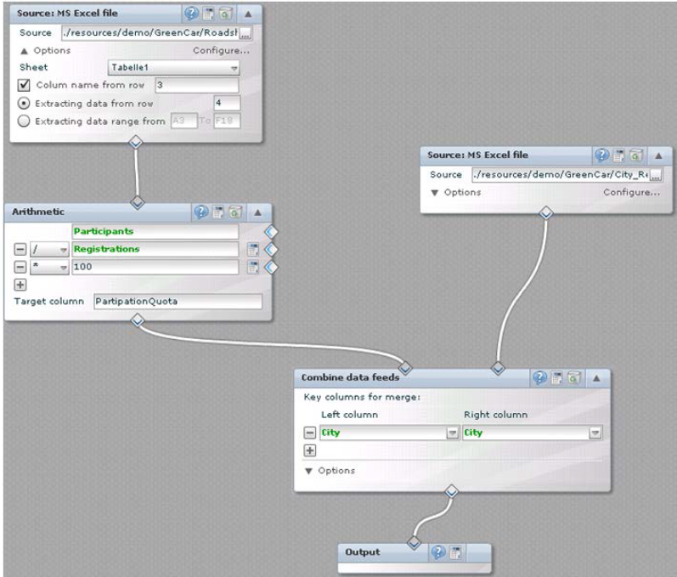
DATA FEED
Data Feed merupakan tabel yang berisi data, yang diakses oleh masing-masing komponen tampilan dashboard. Datafeed terdiri dari beberapa kolom yang berisi nilai numerik (misalnya, angka), teks, atau nilai tanggal.
Contoh:

Slide 9
Start Mashzone
LINK: http://aris.wika.co.id:4080/mashzone/login.jsp
Username: system
Password: manager

Slide 10
3. PEMBUATAN DASHBOARD DAN DATA FEED SEDERHANA

Slide 11
Dashboard

Slide 12
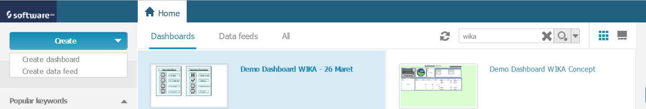
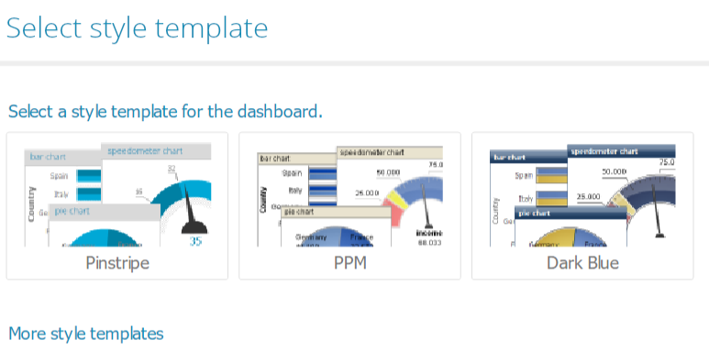
MEMBUAT FILE DASHBOARD BARU
Create -> Create Dashboard
Pilih Style Template
Simpan dengan klik tombol save, lalu beri nama

Slide 13
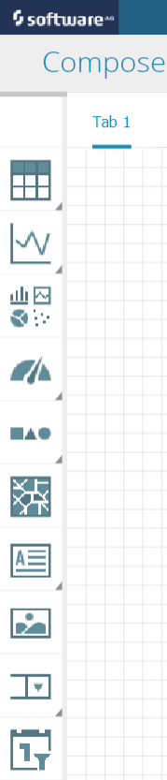
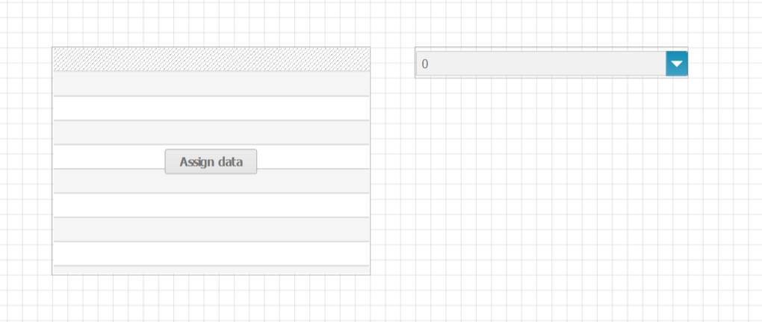
2. MENAMBAHKAN KOMPONEN BARU
Contoh: Selection Box dan Table

Slide 14
Data Feeds
MEMBUAT FILE DATA FEED BARU
Select Data Source
Data: bit.ly/datalatihantabel
Calculate Feed Data

Slide 15
Menghubungkan Dashboard dengan Data Feed
Klik tombol assign data pada tabel/selection box yang telah dibuat
Assigning Data (Pilih Data Feed yang telah dibuat)
Set Filter
Set Title, Size, Place Display, Preview

Slide 16
DASHBOARD MASHZONE DAN DATA FEED WIKA
15 MEI 2018

Slide 17
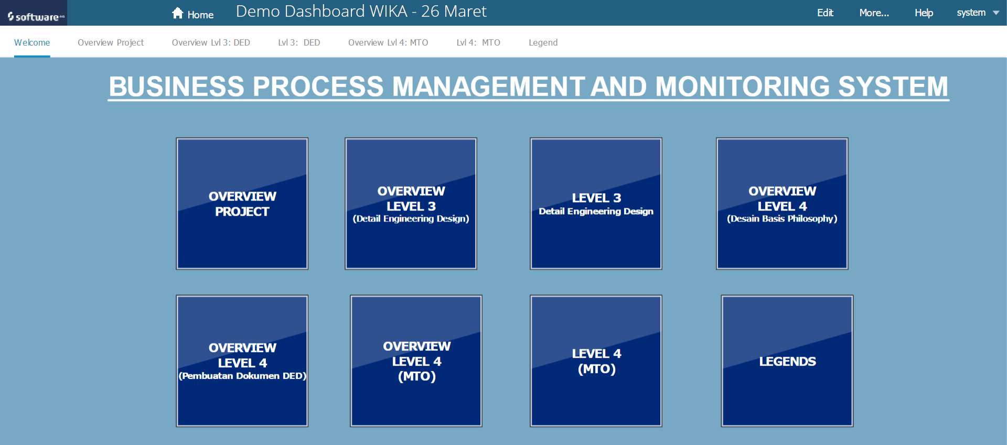

Slide 18
DATA FEED

Slide 19
Data Feed
Datafeed Project WIKA
Datafeed Business Process WIKA
Datafeed Login Table WIKA
Datafeed Project Overview WIKA
Datafeed Project Overview 2 WIKA
Datafeed Overview Level 4 WIKA
Datafeed Kemajuan Level 3 WIKA
Datafeed Kemajuan Level 4 WIKA
Datafeed Kemajuan Level 5 WIKA
Datafeed Kemajuan Level 6 WIKA
Datafeed Progress WIKA

Slide 20
Data Feed
No | Data Feed | Data Tables
1 | Datafeed Project WIKA | Project Table
2 | Datafeed Business Process WIKA | Business Process Table
3 | Datafeed Login Table WIKA | Login Table

Slide 21
Data Feed
No | Data Feed | Data Tables
4 | Datafeed Project Overview WIKA | Project Overview Project Table User Table
5 | Datafeed Project Overview 2 WIKA | Progress Status
6 | Datafeed Overview Level 4 WIKA | Datafeed Kemajuan Level 6 WIKA Datafeed Kemajuan Level 4 WIKA
7 | Datafeed Kemajuan Level 3 WIKA | Progress Level 3 Task Table Object Table Project Table Business Process Table

Slide 22
Data Feed
No | Data Feed | Data Tables
8 | Datafeed Kemajuan Level 4 WIKA | Progress Level 4 Task Table Object Table Project Table Business Process Table
9 | Datafeed Kemajuan Level 5 WIKA | Progress Level 5 Task Table Object Table Project Table Business Process Table

Slide 23
Data Feed
10 | Datafeed Kemajuan Level 6 WIKA | Progress Level 6 Task Table Object Table Project Table Business Table
11 | Datafeed Progress WIKA | Progress Level 5 Progress Level 6 User Table Business Process Table

Slide 24
TABLES

Slide 25
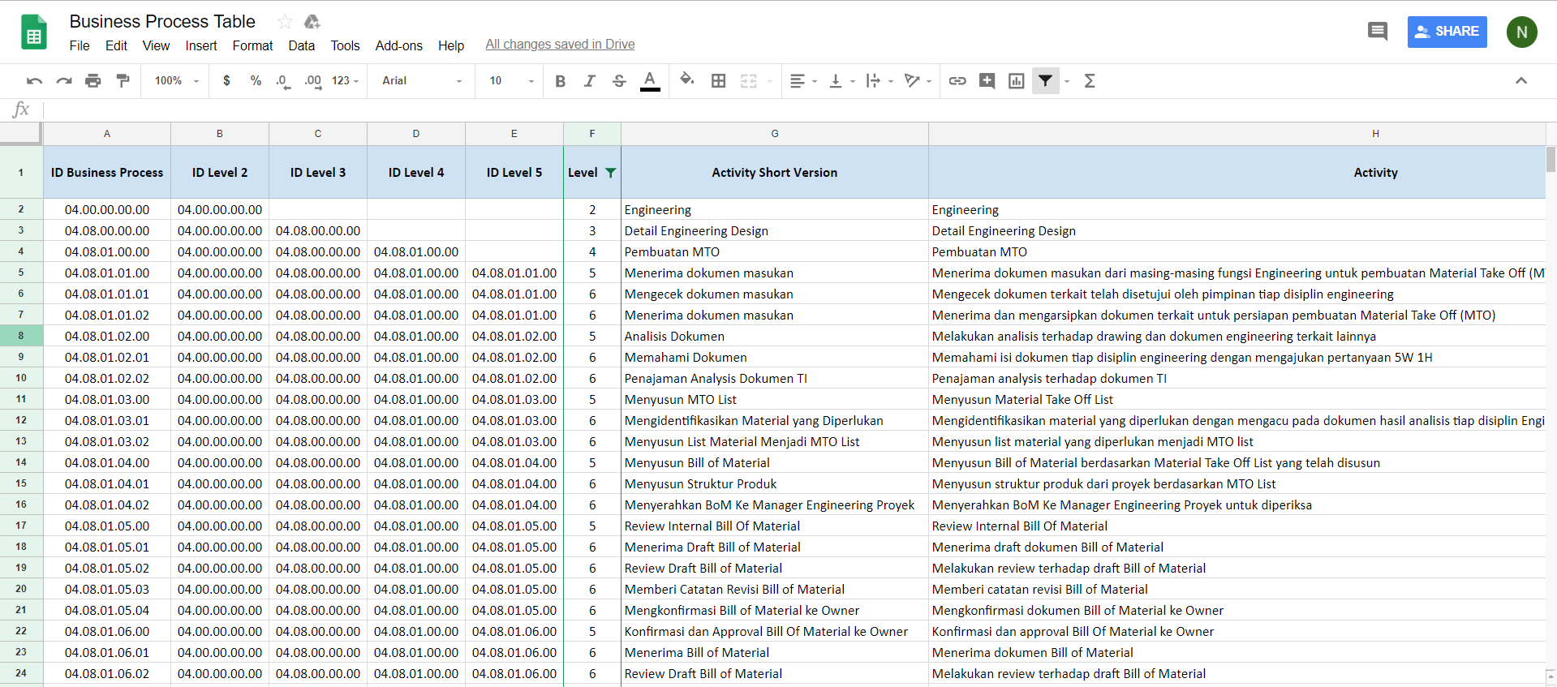
Business Process Table

Slide 26
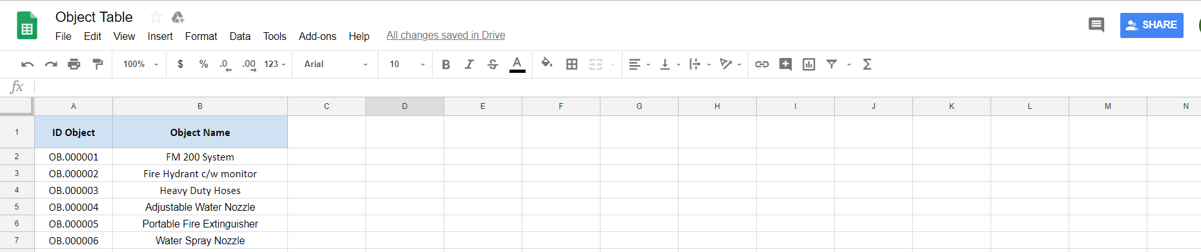
Object Table

Slide 27
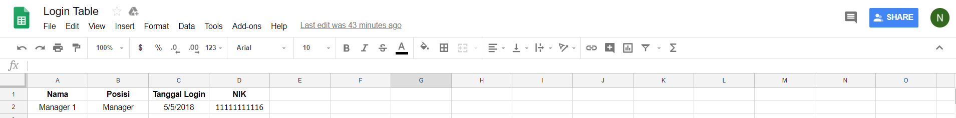
Login Table

Slide 28
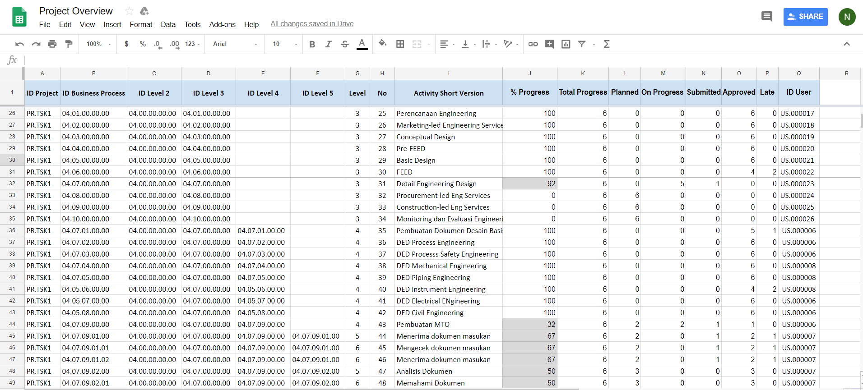
Project Overview

Slide 29
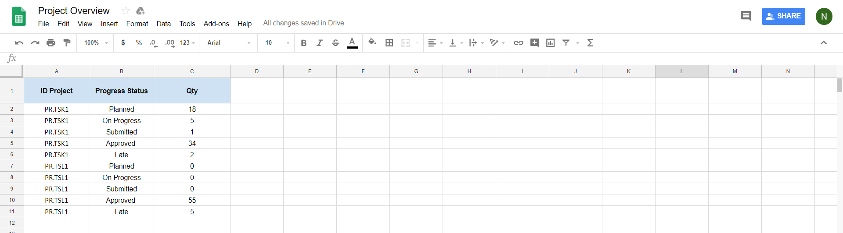
Project Overview

Slide 30
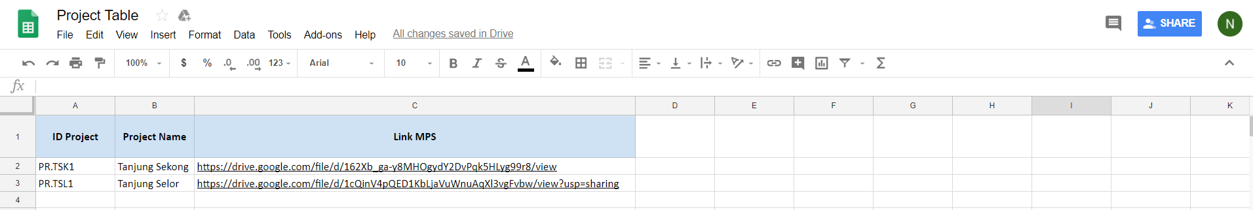
Project Table

Slide 31
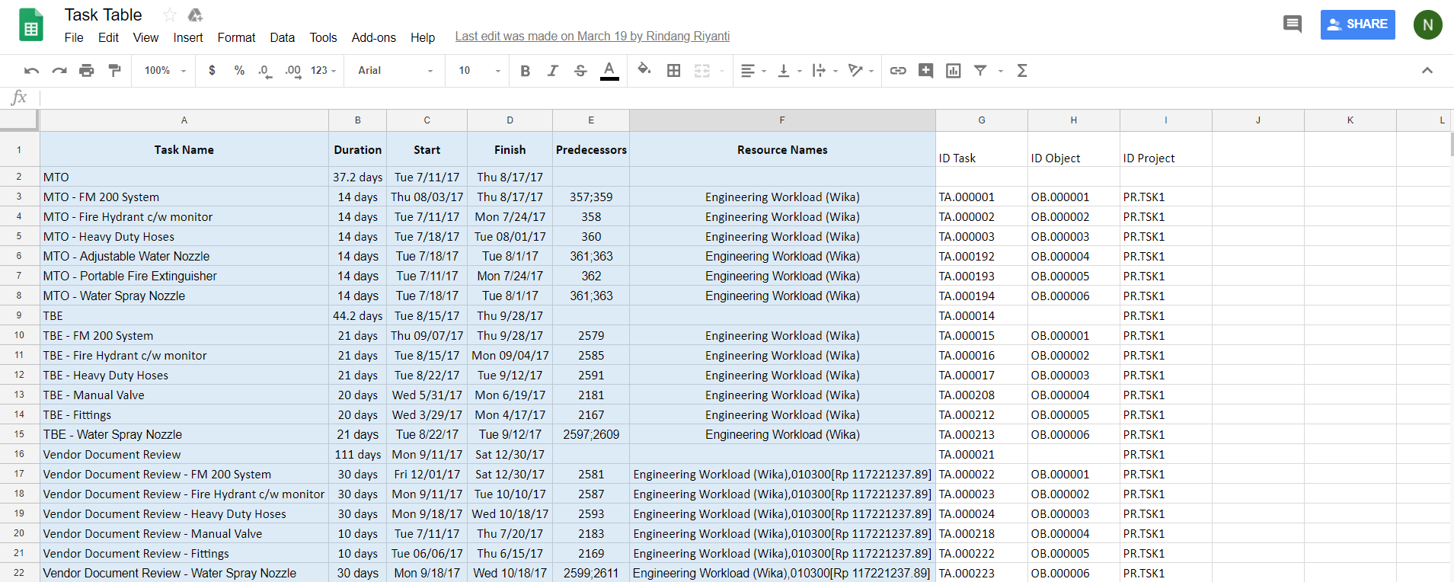
Task Table

Slide 32
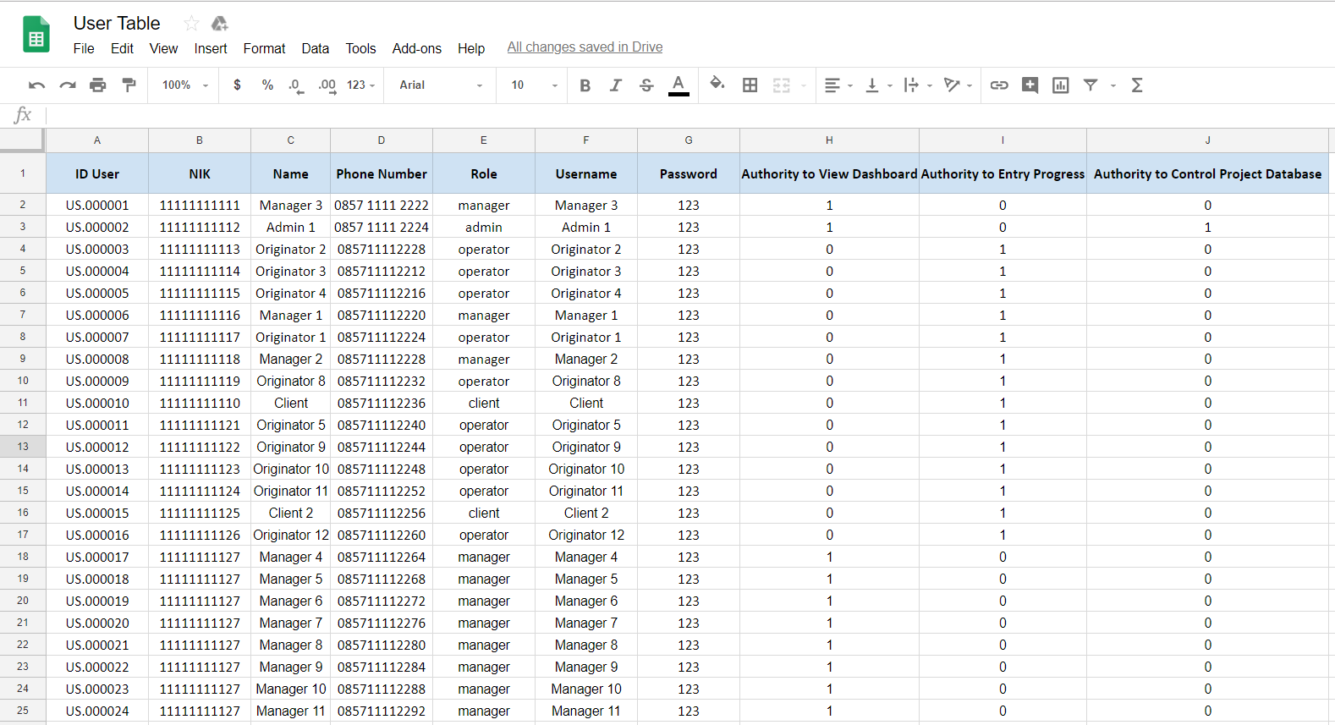
User Table

Slide 33
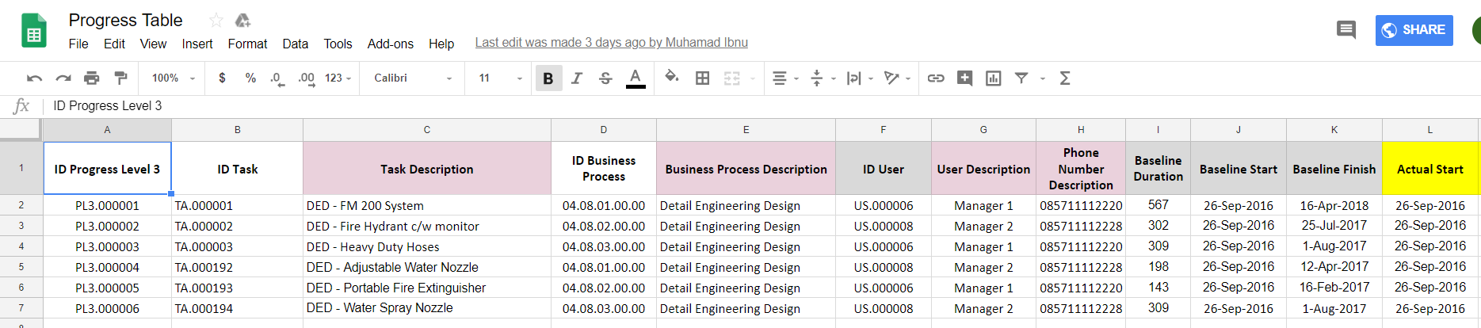
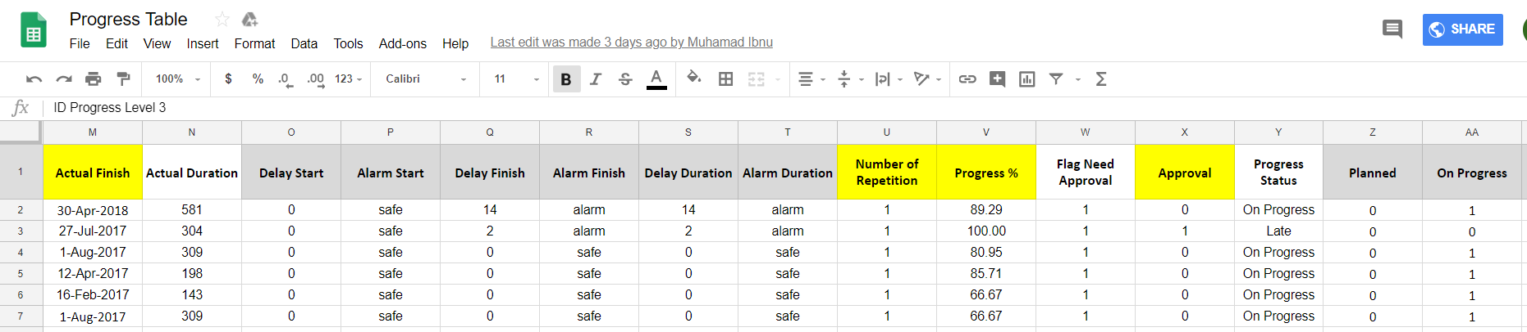
Progress Table - Level 3

Slide 34
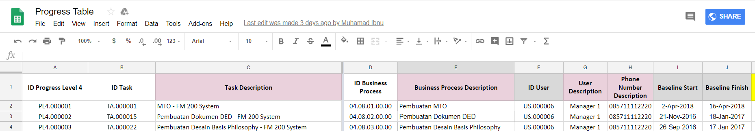
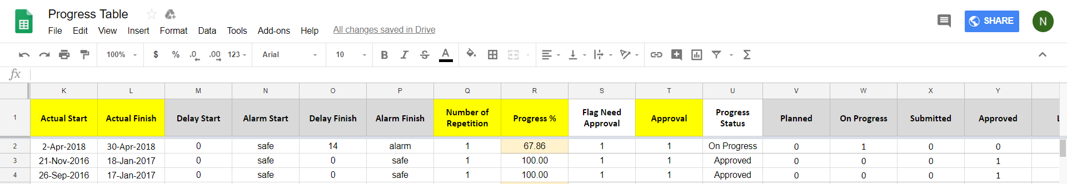
Progress Table - Level 4

Slide 35
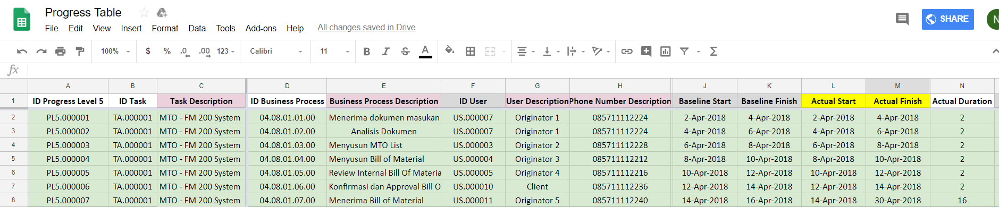
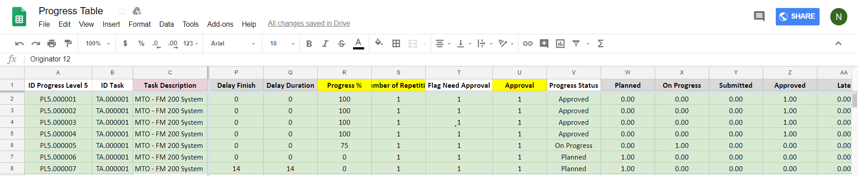
Progress Table - Level 5

Slide 36
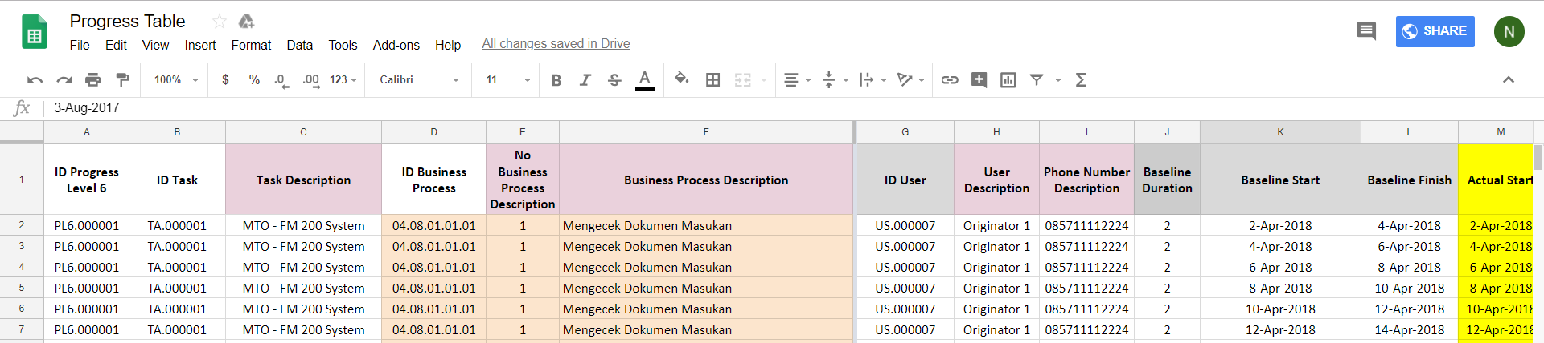
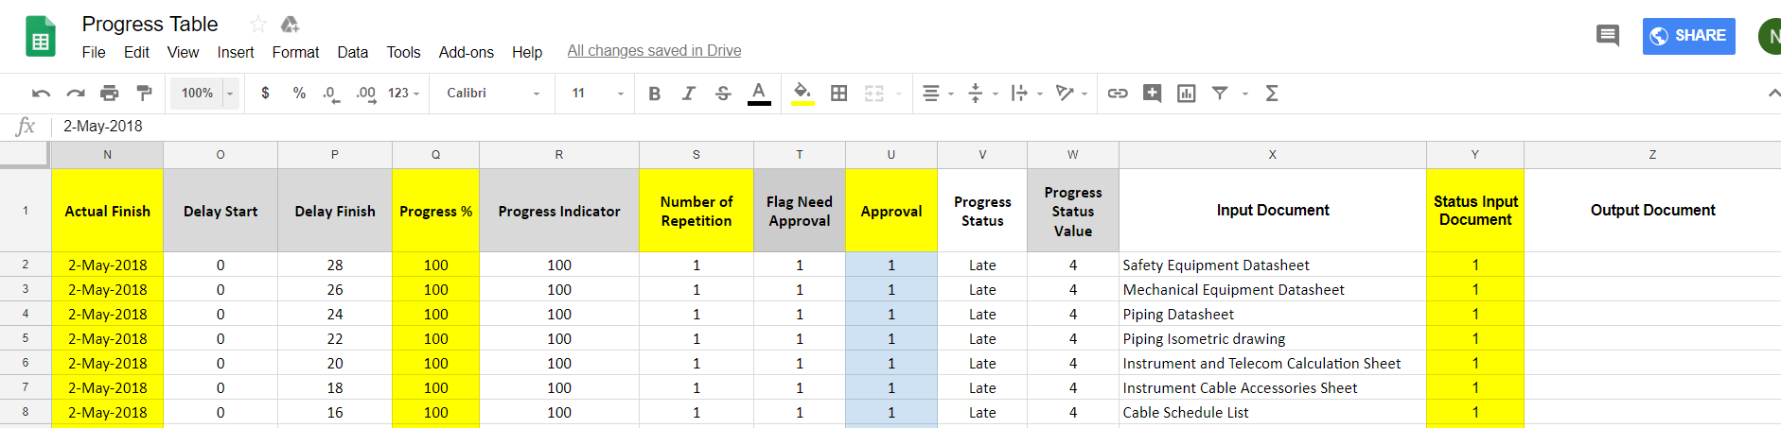
Progress Table - Level 6

Slide 37
HUBUNGAN DATA FEED DENGAN DASHBOARD

Slide 38
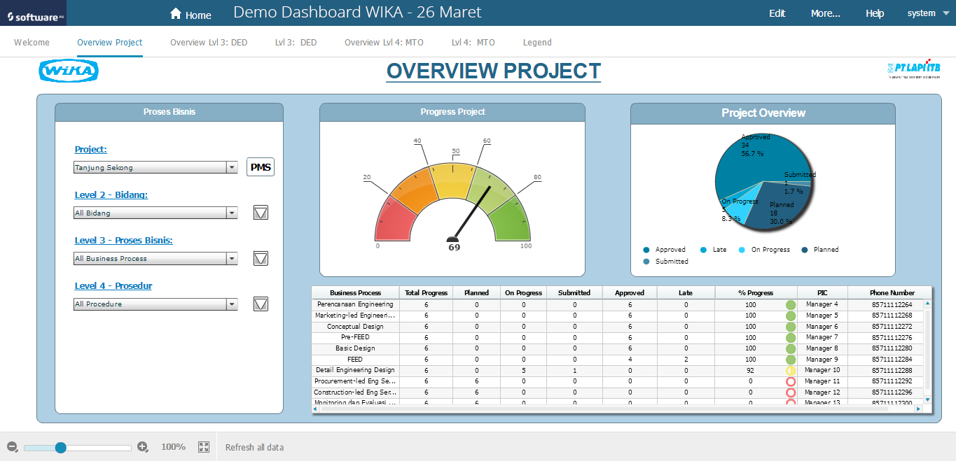
Tab Overview Project
Datafeed Project Overview WIKA
Datafeed Project Overview 2 WIKA
Datafeed Project Overview WIKA
Datafeed Project Overview WIKA

Slide 39
No | Data Feed | Data Tables
1 | Datafeed Project Overview WIKA | Project Overview Project Table User Table
2 | Datafeed Project Overview 2 WIKA | Progress Status

Slide 40
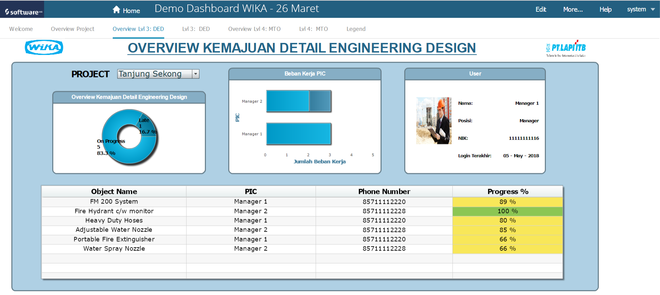
Tab Overview Lvl 3: DED
Datafeed Project Overview WIKA
Datafeed Kemajuan Level 3 WIKA
Datafeed Kemajuan Level 3 WIKA
Datafeed Login Table WIKA
Datafeed Kemajuan Level 3 WIKA

Slide 41
No | Data Feed | Data Tables
1 | Datafeed Project Overview WIKA | Project Overview Project Table User Table
2 | Datafeed Kemajuan Level 3 WIKA | Progress Level 3 Task Table Object Table Project Table Business Process Table
3 | Datafeed Login Table WIKA | Login Table

Slide 42
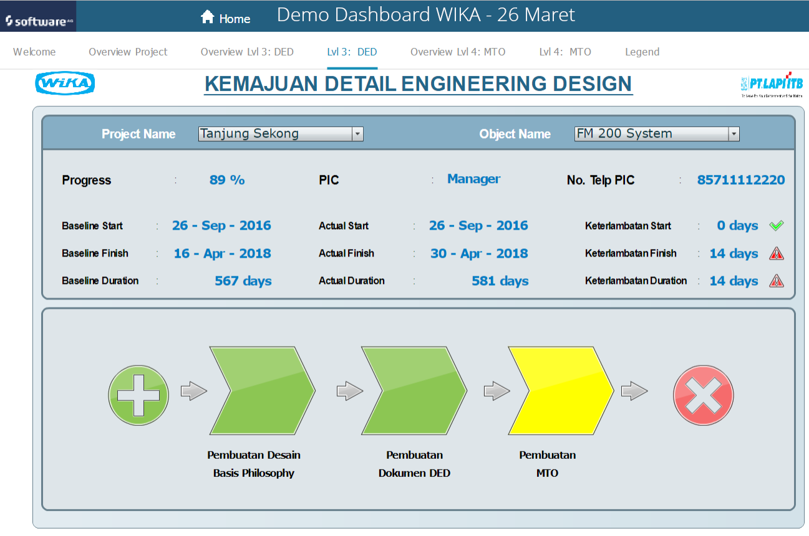
Tab Lvl 3: DED
Datafeed Project Overview WIKA
Datafeed Kemajuan Level 3 WIKA
Datafeed Kemajuan Level 3 WIKA
Datafeed Kemajuan Level 6 WIKA

Slide 43
No | Data Feed | Data Tables
1 | Datafeed Project Overview WIKA | Pojerct Overview Project Table User Table
2 | Datafeed Kemajuan Level 3 WIKA | Progress Level 3 Task Table Object Table Project Table Business Process Table
3 | Datafeed Kemajuan Level 6 WIKA | Progress Level 6 Task Table Object Table Project Table Business Process Table

Slide 44
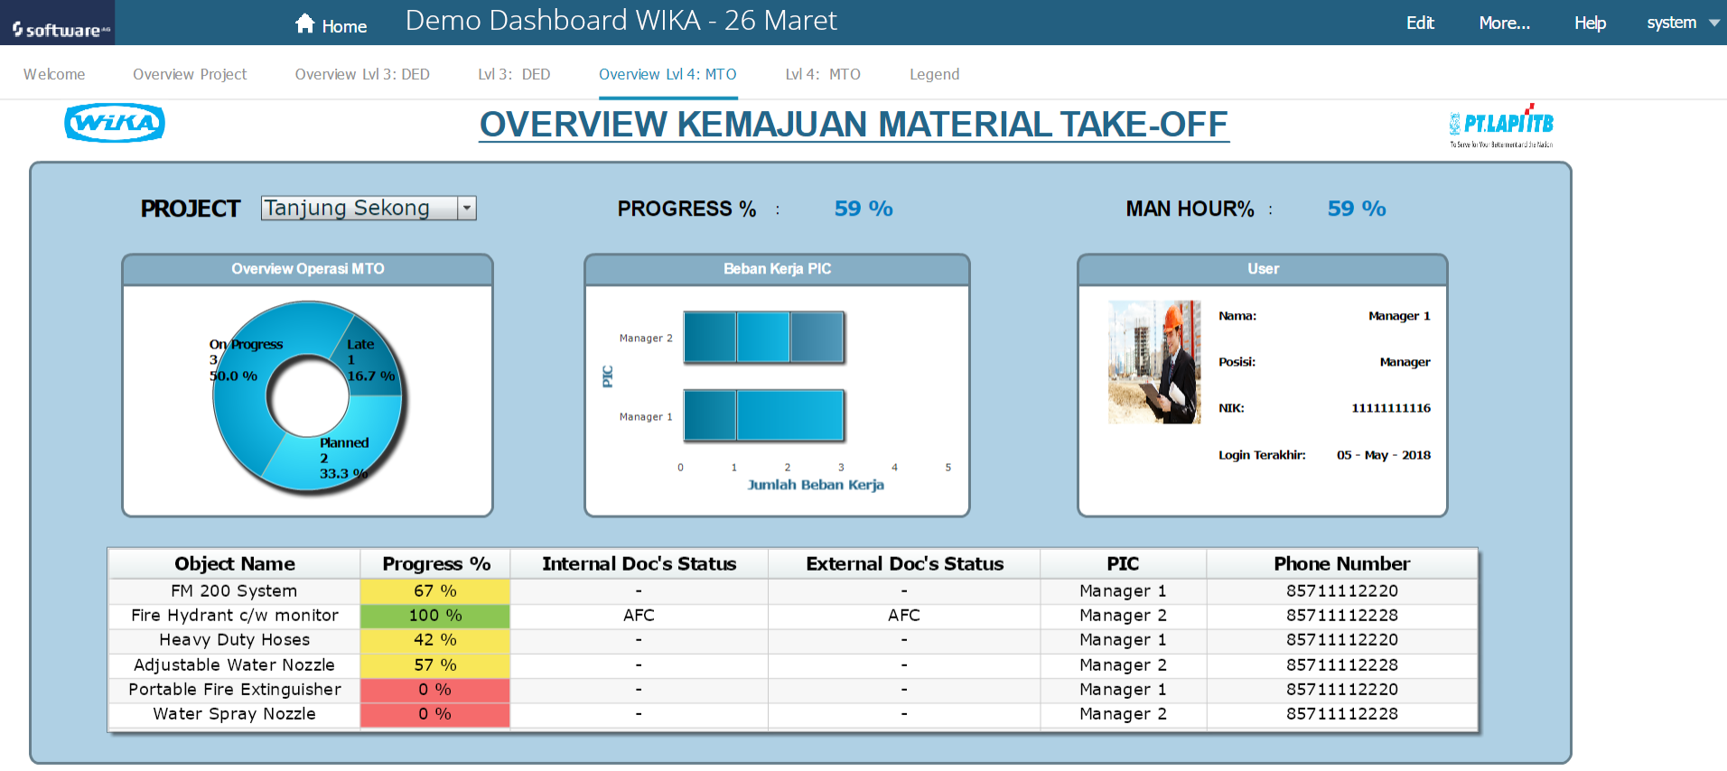
Tab Overview Lvl 4: MTO
Datafeed Project Overview WIKA
Datafeed Kemajuan Level 6 WIKA
Datafeed Kemajuan Level 4 WIKA
Datafeed Login Table WIKA
Datafeed Kemajuan Level 4 WIKA

Slide 45
No | Data Feed | Data Tables
1 | Datafeed Project Overview WIKA | Project Overview Project Table User Table
2 | Datafeed Kemajuan Level 4 WIKA | Progress Level 4 Task Table Object Table Project Table Business Process Table
3 | Datafeed Login Table WIKA | Login Table
4 | Datafeed Kemajuan Level 6 WIKA | Progress Level 6 Task Table Object Table Project Table Business Process Table

Slide 46
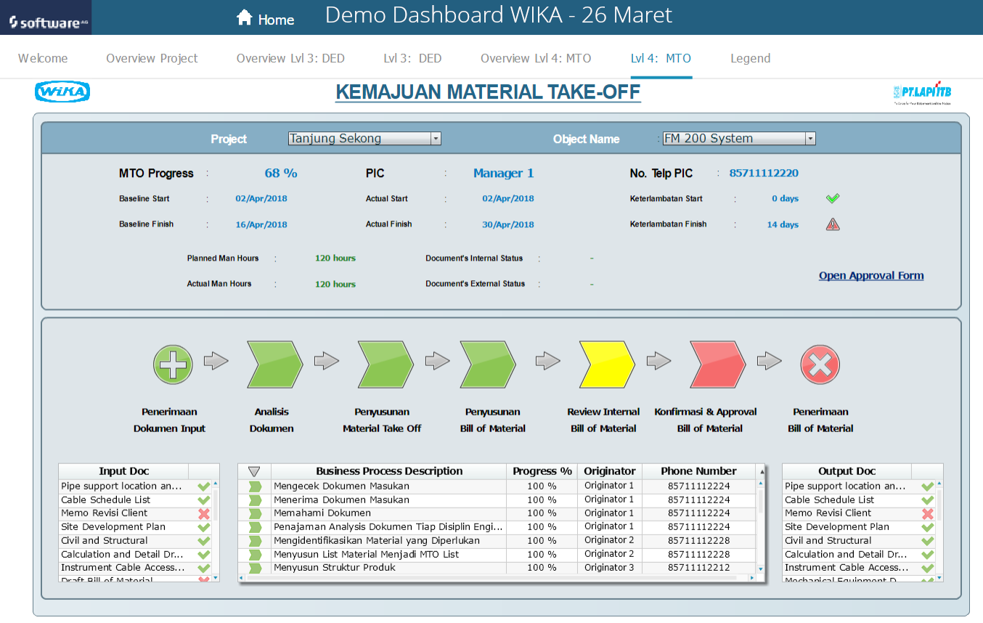
Tab Lvl 4: MTO
Datafeed Project Overview WIKA
Datafeed Kemajuan Level 4 WIKA
Datafeed Kemajuan Level 4 WIKA
Datafeed Kemajuan Level 6 WIKA

Slide 47
No | Data Feed | Data Tables
1 | Datafeed Project Overview WIKA | Project Overview Project Table User Table
2 | Datafeed Kemajuan Level 4 WIKA | Progress Level 4 Task Table Object Table Project Table Business Process Table
3 | Datafeed Kemajuan Level 6 WIKA | Progress Level 6 Task Table Object Table Project Table Business Process Table

Slide 48
MEMBUAT DASHBOARD MASHZONE
15 MEI 2018

Slide 50
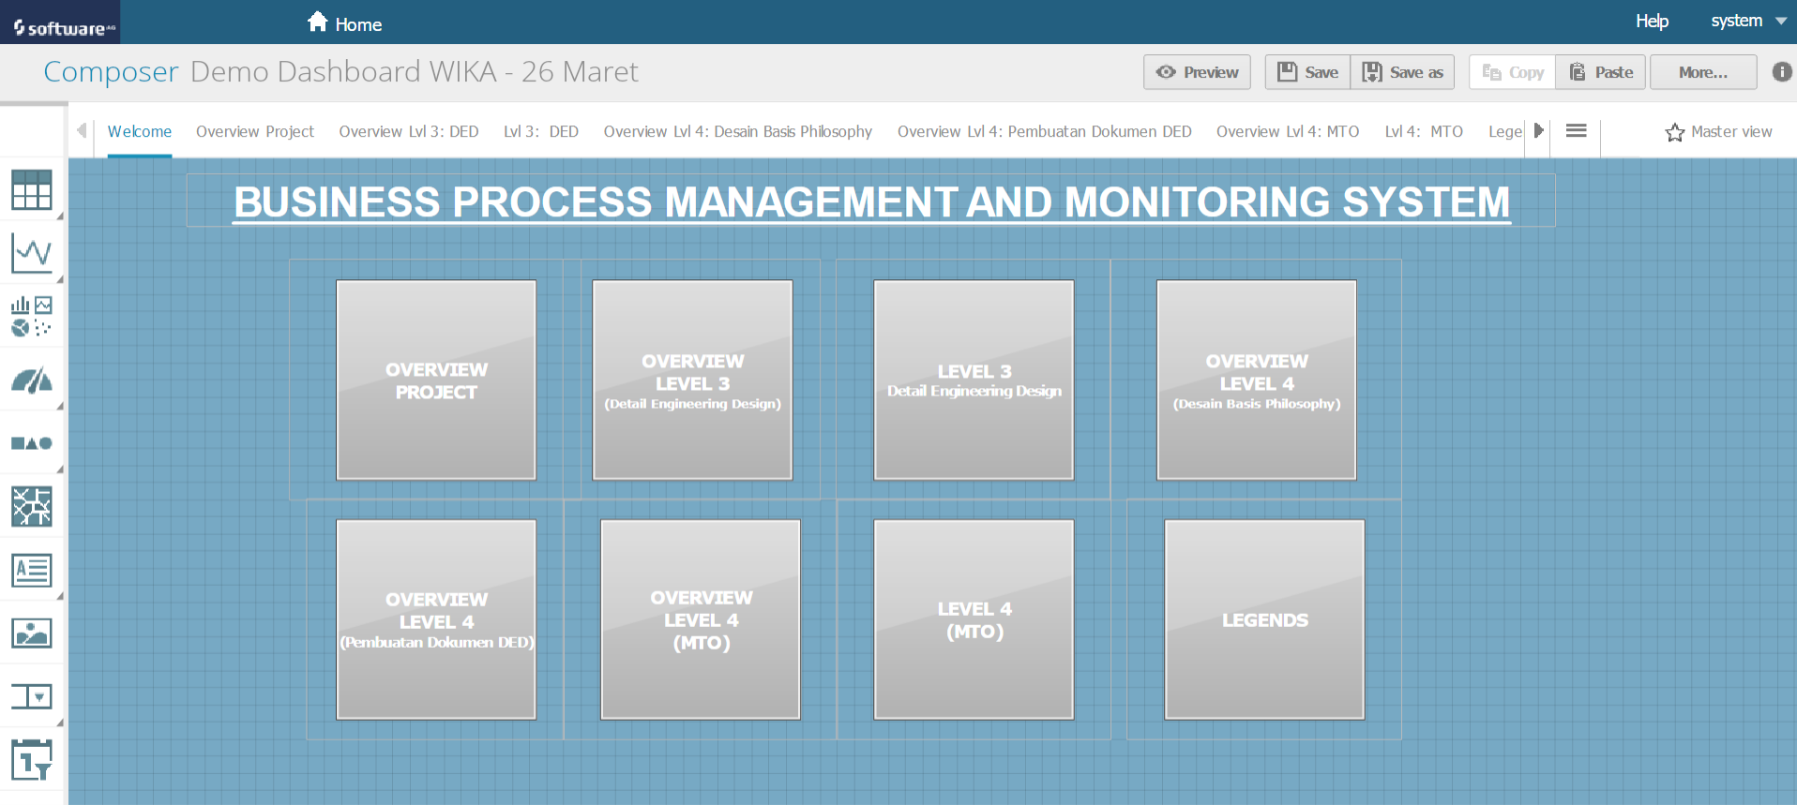

Slide 51
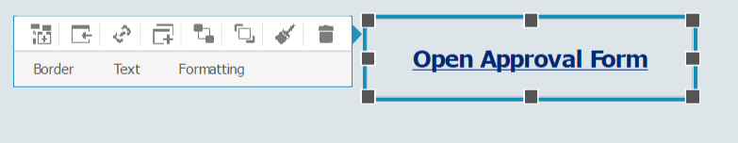
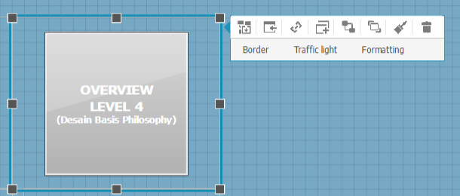
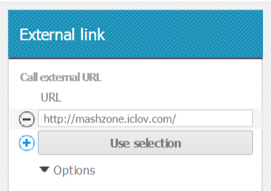
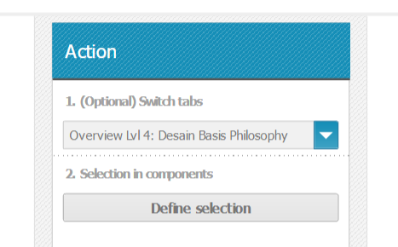
Membuat/Mengedit Link
EXTERNAL LINK
1. Specify External Link
2. External Link
LINK TO OTHER TAB
1. Specify Action
2. Switch Tabs

Slide 52
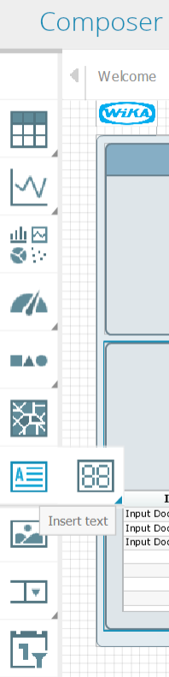
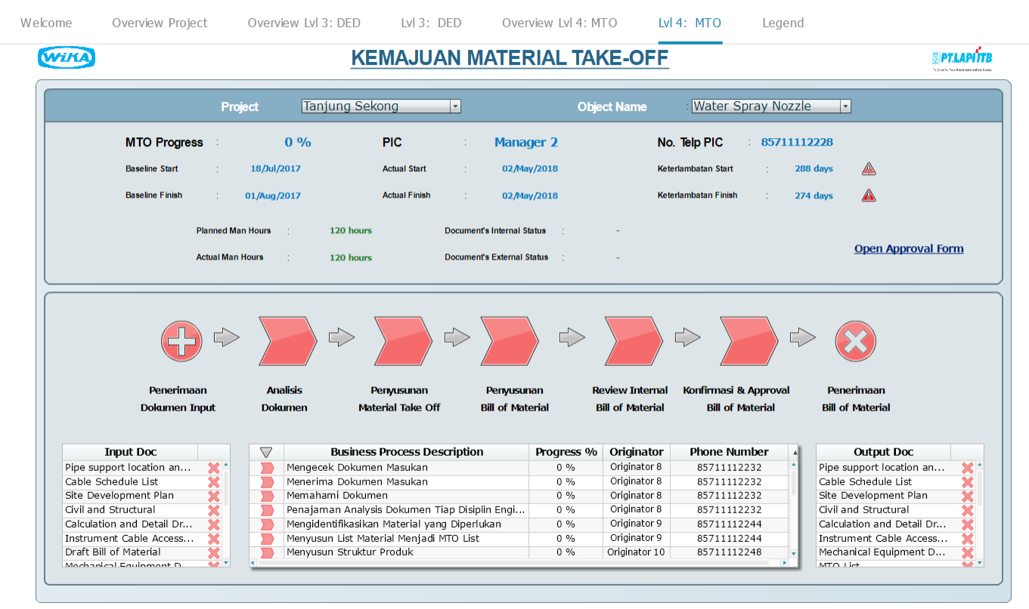
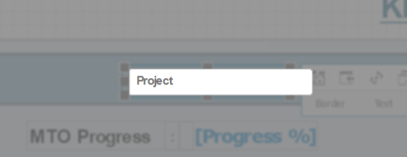
Menambah/Mengedit Text
1. Double Click Text
2. Enter/Edit Text
3. Press “Enter”

Slide 53
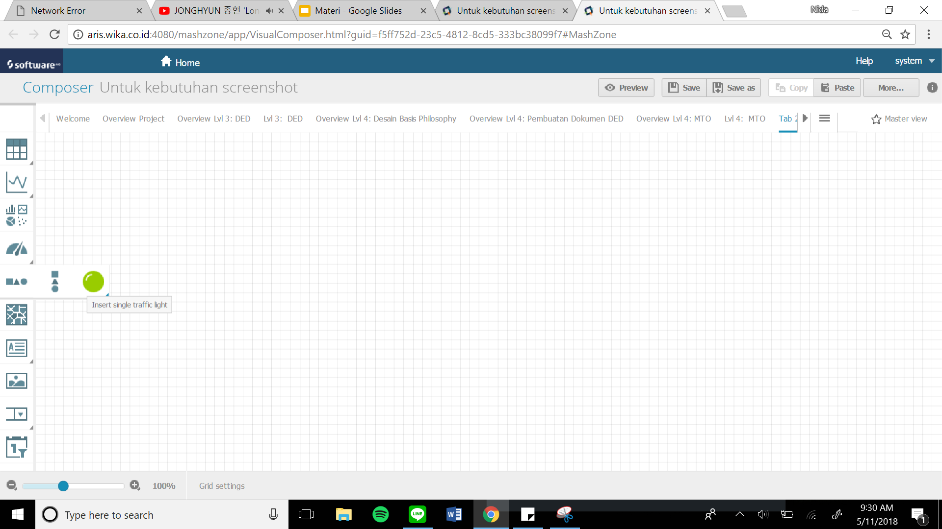
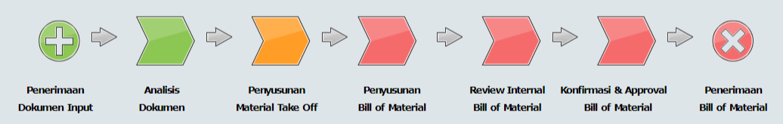
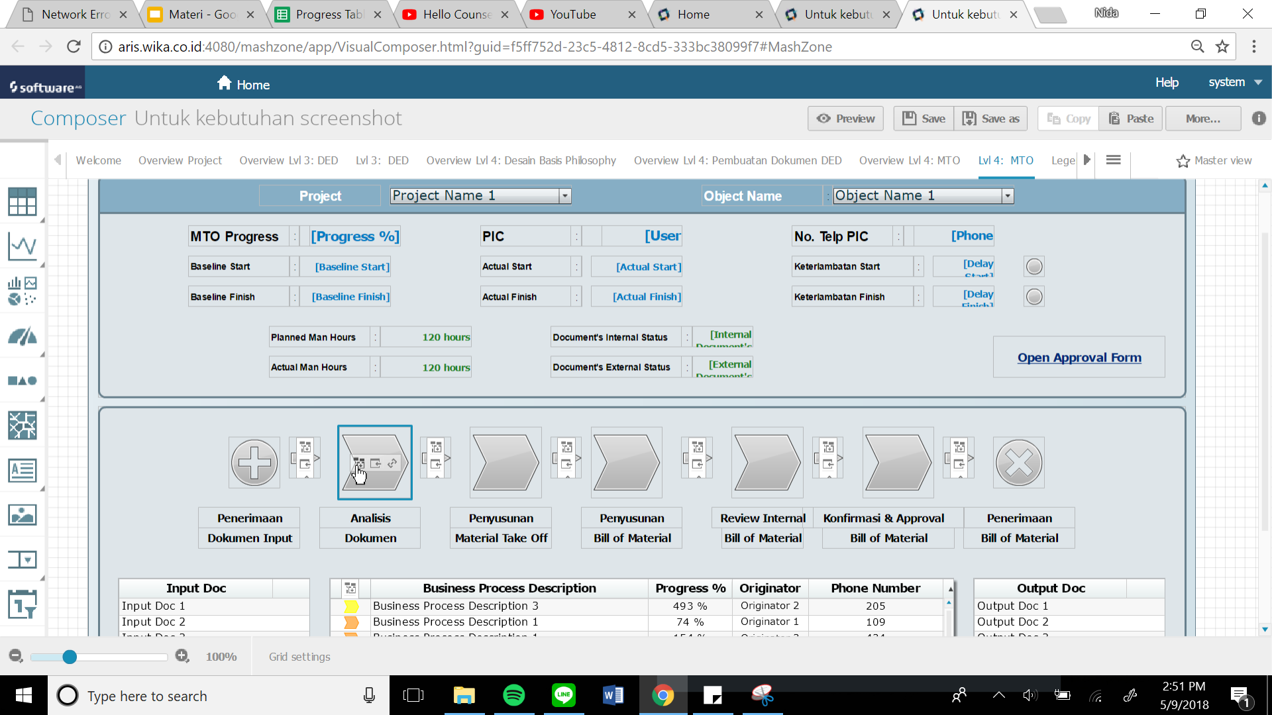
Traffic Light
Assign Data

Slide 54
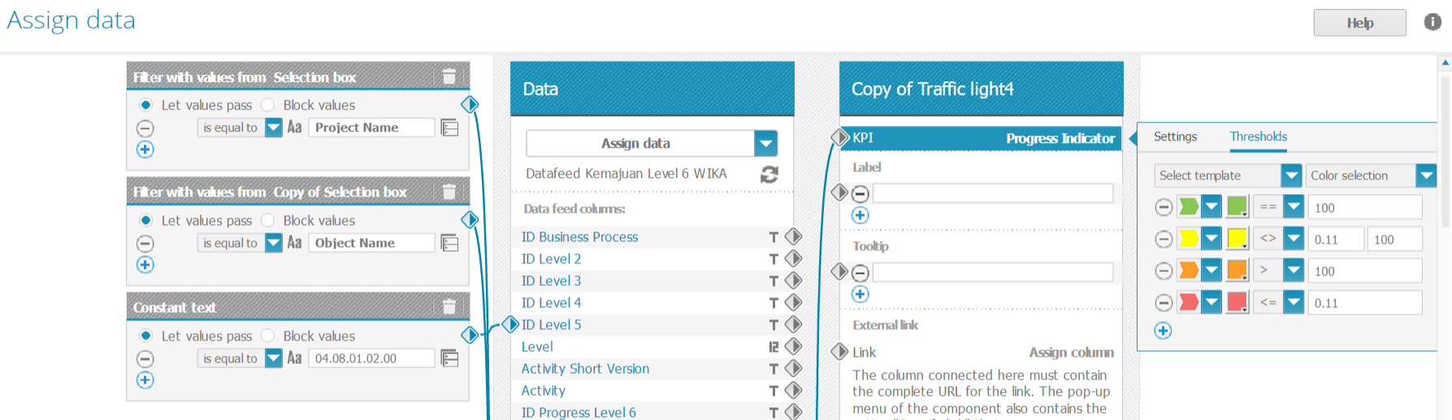
Traffic Light (2)
2
1
3
1. Filter Data
2. Assign Data (From Data Feed)
3. Thresholds

Slide 55
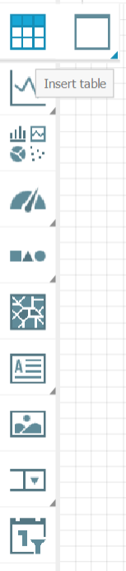
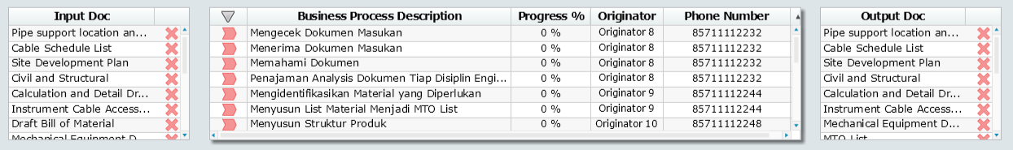
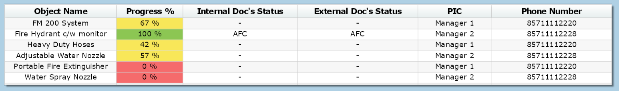
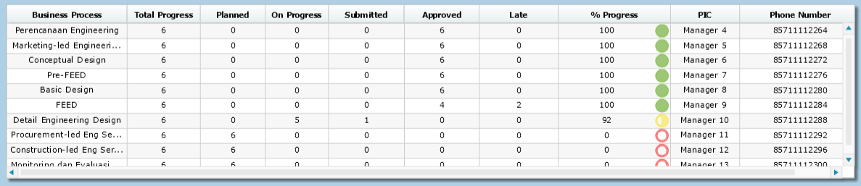
Tables

Slide 56
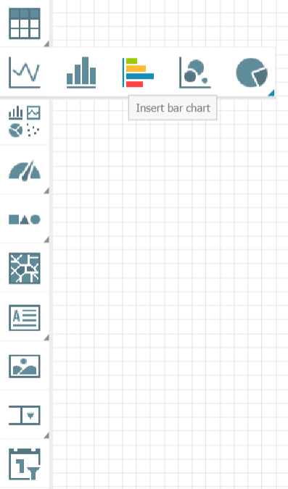
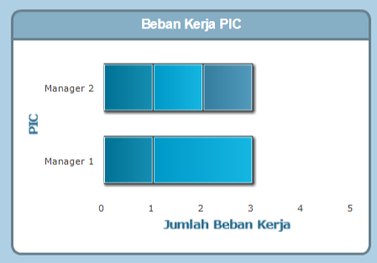
Bar Chart

Slide 57
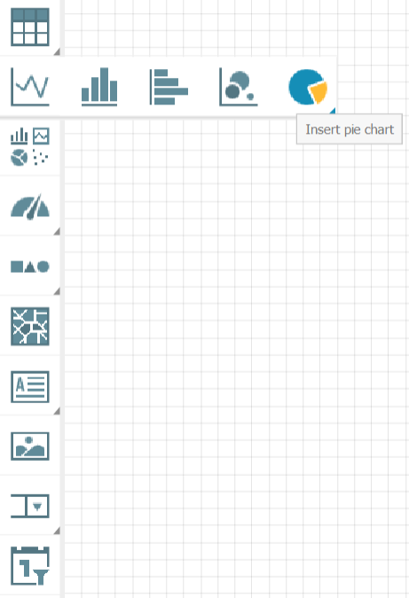
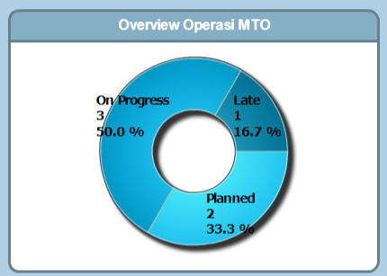
Pie Chart

Slide 58


Speedometer Chart

Slide 59


Insert Image

Slide 60


Selection Box

Slide 61
MENGUBAH ISI DATA FEED
Mengubah Alat
Mengubah PIC
Mengubah Tanggal

Slide 62
1. MENGUBAH ALAT
1. Buka Object Table
2. Ubah Nama “Object” pada Kolom “Object Name”
3. Buka Task Table
4. Ubah data yang berkaitan dengan “Object Name” yang baru.
Klik Edit. Klik Find and Replace.
Pada kolom Find ketik nama “Object Name” lama.
Pada kolom Replace With ketik nama “Object Name” baru

Slide 63
1. MENGUBAH ALAT
5. Buka Progress Table
6. Ubah data yang berkaitan dengan “Object Name” yang baru.
Klik Edit. Klik Find and Replace.
Pada kolom Find ketik nama “Object Name” lama.
Pada kolom Replace With ketik nama “Object Name” baru

Slide 64


1. MENGUBAH ALAT
1. Object Table
2. Task Table

Slide 65

3. Progress Table (semua sheet)

Slide 66
2. MENGUBAH PIC
1. Buka User Table
2. Ubah Keterangan Nama, NIK, dan No. HP PIC pada Kolom “Name”, “NIK”, “Phone Number”
3. Buka Progress Table
4. Ubah data yang berkaitan dengan PIC yang baru.
Klik Edit. Klik Find and Replace.
Pada kolom Find ketik nama “Name” lama.
Pada kolom Replace With ketik nama “Name” baru

Slide 67
2. MENGUBAH PIC
5. Ubah data yang berkaitan dengan PIC yang baru.
Klik Edit. Klik Find and Replace.
Pada kolom Find ketik nama “NIK” lama.
Pada kolom Replace With ketik nama “NIK” baru
6. Ubah data yang berkaitan dengan PIC yang baru.
Klik Edit. Klik Find and Replace.
Pada kolom Find ketik nama “Phone Number” lama.
Pada kolom Replace With ketik nama “Phone Number” baru

Slide 68


2. MENGUBAH PIC
1. User Table
2. Progress Table (semua sheet)

Slide 69
3. MENGUBAH TANGGAL
1. Buka Task Table
2. Sesuaikan data Duration, Start, Finish yang akan diubah sesuai data PMS.
3. Buka Progress Table
Buka Sheet Progress Level 4
4. Ubah data Baseline Start dan Baseline Finish pada Sheet Progress Level 4 sesuai data PMS untuk Task Description yang ingin diubah.

Slide 70

3. MENGUBAH TANGGAL
1. Task Table
2. Progress Table (semua sheet)

Slide 71
MENAMBAH ISI DATA FEED

Slide 72
1. MENAMBAH PIC
1. Buka User Table
2. Tambahkan data untuk semua kolom.
ID User, NIK, Name, Phone Number, Role, Username, Password, Authority to View Dashboard, Authority to Entry Progress, Authority to Control Project

Slide 73
2. MENAMBAH ALAT
1. Buka Object Table
2. Tambahkan “ID Object” dan “Object Name”
3. Buka Task Table
4. Tambahkan data-data terkait Object yang baru pada kolom Task Name, Duration, Start, Finish, Predecessors, Resources Names sesuai PMS. Isikan data ID Task , ID Object, dan ID Project.

Slide 74
2. MENAMBAH ALAT
5. Buka Progress Table
6. Buka Sheet Progress Level 3.
Isikan 1 baris data baru untuk setiap penambahan satu Object pada semua kolom.
Untuk Delay Start, Alarm Start, Delay Finish, Alarm Finish, Delay Duration, Alarm Duration, Progress Status, Planned, On Progress, Submitted, Approved, Late dan Progress Status Value dapat di drag ke bawah.

Slide 75
2. MENAMBAH ALAT
7. Buka Sheet Progress Level 4.
Isikan 3 baris data baru untuk setiap penambahan satu Object pada semua kolom.
Untuk ID Business Process dan Business Process Description dapat disalin dari 3 baris pertama.
Untuk Delay Start, Alarm Start, Delay Finish, Alarm Finish, Delay Duration, Alarm Duration, Progress Status, Planned, On Progress, Submitted, Approved, Late dan Progress Status Value dapat di-drag ke bawah.
Kolom Internal Status Document dan External Status Document merupakan kolom yang disediakan untuk memasukkan status dokumen.

Slide 76
2. MENAMBAH ALAT
8. Buka Sheet Progress Level 5.
Isikan 7 baris data baru untuk setiap penambahan satu Object pada semua kolom.
Untuk ID Business Process dan Business Process Description dapat disalin dari 7 baris pertama.
Untuk Delay Start, Alarm Start, Delay Finish, Alarm Finish, Delay Duration, Alarm Duration, Progress Status, Planned, On Progress, Submitted, Approved, Late dan Progress Status Value dapat di drag ke bawah.

Slide 77
2. MENAMBAH ALAT
9. Buka Sheet Progress Level 6.
Isikan 75 baris data baru untuk setiap penambahan satu Object pada semua kolom.
Untuk ID Business Process, Business Process Description, Input Document, dan Output Document dapat disalin dari 75 baris pertama.
Untuk Delay Start, Alarm Start, Delay Finish, Alarm Finish, Delay Duration, Alarm Duration, Progress Status, Planned, On Progress, Submitted, Approved, Late dan Progress Status Value dapat di drag ke bawah.

Slide 78
MENGUBAH DATA UNTUK MPS BARU

Slide 79
1. Buka Task Table
2. Raw Data dari PMS masuk ke Task Table.
Table lain berhubungan dengan Task Table melalui ID yaitu ID Task, ID Object, ID Project.
3. Isi semua kolom User Table, Project Table, Object Table sesuai MPS
3. Isi semua kolom Progress Table dengan menggunakan data dari tabel-tabel yang telah dibuat dengan susunan yang sudah ada.

Slide 80
MENGUBAH DATA UNTUK BISNIS PROSES BARU

Slide 81
1. Buka Business Process Table
2. Masukkan data Proses Bisnis untuk semua kolom.
3. Buka Progress Table
2. Isi semua kolom Progress Table dengan data baru dari Business Process Table dengan menyesuaikan row sesuai proses bisnis yang baru.

Slide 82
MENGUBAH DATA UNTUK BISNIS PROSES & MPS BARU

Slide 83
1. Buka Task Table
1. Buka Business Process Table
2. Raw Data dari PMS masuk ke Task Table.
Table lain berhubungan dengan Task Table melalui ID yaitu ID Task, ID Object, ID Project.
2. Masukkan data Proses Bisnis untuk semua kolom.
3. Isi semua kolom User Table, Project Table, Object Table sesuai MPS
3. Buka Progress Table
2. Isi semua kolom Progress Table dengan data baru dari Business Process Table dengan menyesuaikan row sesuai proses bisnis dan MPS yang baru.

Slide 84
CONSTRAINTS MASHZONE
Satu Data Feed hanya dapat memuat 48 kolom data
Membuat/mengedit/menggunakan Dashboard membutuhkan Web Browser yang telah terinstall Flash Player versi terbaru, koneksi internet yang stabil
Mengubah nama kolom pada sumber data dapat menyebabkan data tidak terbaca oleh Data Feed
File Dashboard yang terhapus tidak dapat dikembalikan
Satu File Dashboard yang sama hanya bisa diedit oleh satu perangkat yang sama

Slide 85
THANK YOU

